Slide 1
ЦРКВА И МЛАДИ
Аутор: Вељко Пантелић
ученик IV разреда
у издвојеном одељењу у Лучанима
уз помоћ наставника верске наставе
Марине Луковић

Slide 2
Новембар - месец борбе против болести зависности
Месец новембар је према Међународном и Националном календару здравља посвећен борби против болести зависности, са циљем подизања свести становништва о штетним ефектима дрога и мобилисања целокупног друштва за укључивање у активности на сузбијању њиховог коришћења

Slide 3
ПРОБЛЕМ НАРКОМАНИЈЕ И ЊЕГОВО РЕШАВАЊЕ
У двадесети век су многи упирали поглед са надом и оптимизмом, а њега су, пак, обележиле неслућене страхоте: два светска рата, концентрациони логори, атомске бомбе, еколошка криза… Слично се десило и на унутрашњем плану човекове личности: морална ерозија, криза идентитета, дубоке депресије... само су неки од проблема који су одједном изронили на површину. Међу глобалним проблемима које је „век напретка“ донео је и проблем наркоманије којим су погођене све друштвене категорије: и богати и сиромашни, и познати и непознати, и мушкарци и жене.

Slide 4
ПРОБЛЕМ НАРКОМАНИЈЕ И ЊЕГОВО РЕШАВАЊЕ
Постоје различити методолошки приступи у тражењу корена овог проблема и његовом решавању. Међу њима посебно место заузима приступ православне антропологије која проблем открива у недостатку смисла живота савременог човека, било да он изобилује материјалним добрима или да је под притиском великих искушења. Проблем смисла који тада искрсава је заправо нерешен проблем смрти или, боље рећи, губљење старог егзистенцијалног ослонца који је био циљно усмерен на Живот вечни. Наркоманија, алкохолизам, унутрашњи или спољашњи сукоби, „тражења себе“ у разним анархопокретима... само су неки од промашених одговора на имплицитно постављено питање живота и смрти. У том контексту су неки православни теолози приметили да алкохоличари заправо несвесно изражавају „метафизичку жеђ“ за вечним животом. Исто бисмо могли да кажемо и за наркомане, који такође желе да се вину у небеске висине, али само једним потезом шприца или једним удахом белог праха – без подвига и преображаја воље и личности, без делатног живота у Христу. Пут који бирају је трагичан и води директно у смрт – физиолошка смрт је очигледна, али је онтолошка смрт (у контексту уништавања Богом дароване слободне воље опијатима који је умртвљују и отупљују сваки осећај за реалност, стварајући немогућност за остварење аутентичне личности) далеко већи проблем. Наркоманија је тако директна девијација поруке да је Царство Божије унутра у нама (Лк 17, 21). За разлику од хришћана који ту поруку опитују кроз заједницу са Христом у подвижничко-литургијском животу, религија опијата нуди симулакрум пуноће и преображаја иза кога се крије ружно демонско лице. Како се онда изборити са овим проблемом.

Slide 5
ПРОБЛЕМ НАРКОМАНИЈЕ И ЊЕГОВО РЕШАВАЊЕ
У проналаску одговора много нам помаже учење светих православних исихаста, који посебно указују на потребу преусмеравања погрешно усмерених енергија човекових, што је за наркомане је једини пут преображаја – преусмеравање тежње ка дрогирању према сагледавању истинске славе Божије и учешћа у њој. То није лако и једноставно, потребно је доста молитве, труда, жртве људи око њих... При том, основни проблем јесте како ојачати вољу наркомана и повратити њено природно стремљење. Примери оних који су у томе успели охрабрују и подстичу на борбу. Они то, међутим, никада не би постигли без подршке својих ближњих (пријатељске, породичне, институционалне, духовне...) – дело и жртва људи подршке је изнад сваке похвале.
Појава Православног мисионара у време када је српска јавност усталасана скорашњим догађајима у вези са овом темом је крајње промисаоног карактера. Наиме, као што сви стални сарадници и аутори часописа знају, све теме Мисионара за текућу годину се одређују већ на њеном почетку да би аутори могли што боље да се спреме. Сам Промисао је учинио да се излазак овог броја готово поклопи са скорашњим немилим догађајима и то даје већи акценат на овом проблему и његовом решавању. С тим у вези, надамо се да смо овим бројем макар мало допринели осветљавању и решавању проблема наркоманије, превасходно из аспекта православне теологије и антропологије.
С љубављу у Христу Спаситељу ђакон Оливер Суботић
ПРАВОСЛАВНИ МИСИОНАР, бр. 307

Slide 6
ЗАЈЕДНИЦА „ЗЕМЉА ЖИВИХ“ - СВЕТЛО У ТАМИ
Заједница „Земља живих“ се од 2012. године бави лечењем зависника од психоактивних супстанци, а делује у организацији Српске Православне
Цркве и уз сагласност Министарства здравља наше земље. Према речима професора др Радоја Чоловића, председника Српског лекарског друштва, болести зависности, нарочито наркоманија, су растући проблем савременог света који је погодио и Србију. Наркоманија уништава младе људе, њихово здравље, животну перспективу и доводи до пропасти њихових породица. „Српско лекарско друштво“ ће учинити све да допринесемо да се проблем наркоманије стави под контролу и да резултира неким позитивним исходом”, истакао је председник једног од најстаријих лекарских друштава на свету.

Slide 7
ЗАЈЕДНИЦА „ЗЕМЉА ЖИВИХ“ - СВЕТЛО У ТАМИ
У марту исте године године, Његова Светост Патријарх српски г. Иринеј и министар унутрашњих послова Србије г. Ивица Дачић потписали
су Меморандум о сарадњи у примени стратегије у борби против наркоманије. Том приликом, Његова Светост и министар Дачић сагласили су се да је неопходно ангажовање читавог друштва у борби против наркоманије. Заједница “ЗЕМЉА ЖИВИХ“ представља пружену Божију руку свима онима који се осећају промашеним, неоствареним, уморним, разочараним, зависницима и независницима, тужним и сиромашним у срцу. Божији одговор онима који траже искрену радост и смисао у животу. Уверени да је зависник у егзистенцијалној кризи, створена је клима живота у духу једноставне хришћанске породице. Верујемо да хришћански живот, својом пуноћом, даје истински одговор на људски немир и да нико сем Бога Оца који је створио човека не може да оздрави његово рањено и повређено срце.

Slide 8

ЗАЈЕДНИЦА „ЗЕМЉА ЖИВИХ“ - СВЕТЛО У ТАМИ

Slide 9
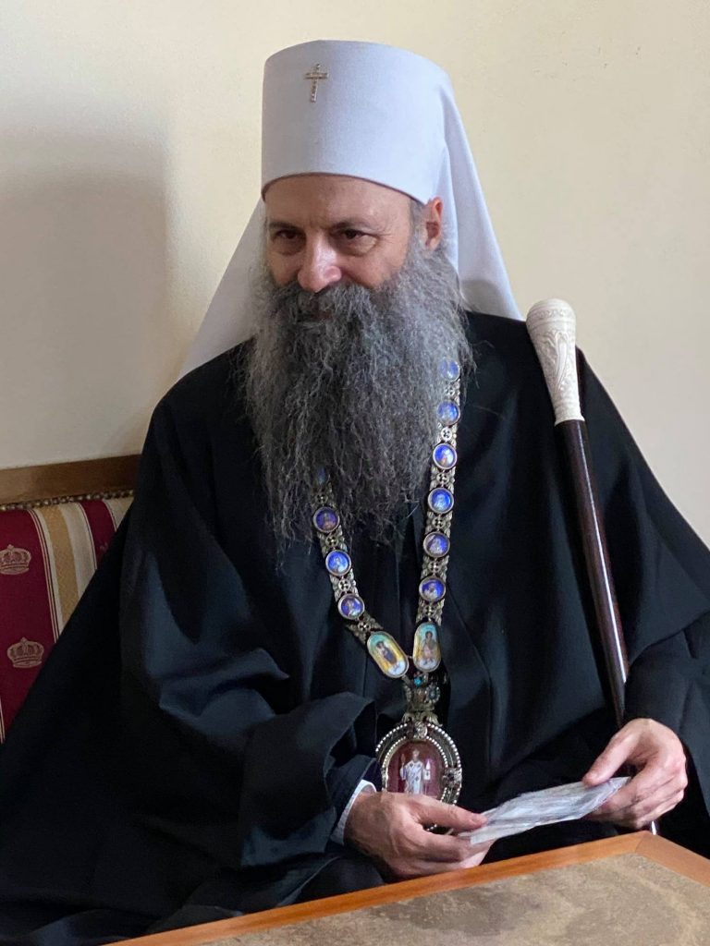
РЕЧ ПАТРИЈАРХА ПОРФИРИЈА

Slide 10
РЕЧ ПАТРИЈАРХА ПОРФИРИЈА
„Можда звучи чудно, али наркоманија открива неутољиву и неугасиву метафизичку жеђ човекову за смислом и љубављу за Христом Богом. Једино Бог може да задовољи и испуни ову потребу. Без Бога, код наркомана се више него код других види осећај усамљености и празнине. А ако човек не нађе Бога, он посеже за различитим сурогатима којима покушава да замени аутентични смисао. Сурогати су, међутим, само нека врста медикамената који на један краћи или дужи период могу да прикрију празнину. Дрога је свакако један од најпогубнијих и најварљивијих сурогата. Стога, кад неко постане наркоман, то је видљиви знак да он нема само психолошки, него и дубоки духовни проблем. Нажалост, искрено говорећи, наркоманима се
код нас мало ко озбиљно и с љубављу бави. Они су углавном презрени. Једини начин да им се помогне јесте спремност да се с великом пажњом и саосећањем ослушкују њихове душе, егзистенцијални болови и дубоки вапај за смислом, а то значи да им се пружи безусловна, јеванђелска, христолика љубав.“

Slide 11
РЕЧ ПАТРИЈАРХА ПОРФИРИЈА
„Друштвени рад је неопходан. Болести зависности су један од нових облика отуђења. Бити равнодушан према њима значи бити лишен социјалне емпатије, то јест квијетистички и ускогрудо забијати главу у песак и бежати од наше будућности, а то су млади. Разбијене породице и друштво окренуто среброљубљу управо узрокују девијације као што су наркоманија, алколизам, зависност од компјутерских технологија. Црква није истинска Црква ако не излази у сусрет палом човеку. Ако му не пружи обе руке, она је само реликт прошлости и естетика љубитеља обреда било које конфесије или деноминације.“

Slide 12
РЕЧ ПАТРИЈАРХА ПОРФИРИЈА
„Свој основни задатак видим у црквеној служби, а то значи да служим свету Литургију и преносим поруку Јеванђеља свом народу. То је порука смисла постојања и живота, која важи увек и на сваком месту, независно од услова и места живота. Ми нисмо бирали ни где ћемо се, ни када родити, јер нас је Бог поставио на најбоље могуће место за нас. Зато, основно питање не сме бити анализа околности у којима живимо, него напор и покушај да препознамо који је то наш, Богом одређен, пут како би дошли до унутрашње радости и лепоте живота, како би открили Христа као нашег Спаситеља.“

Slide 13
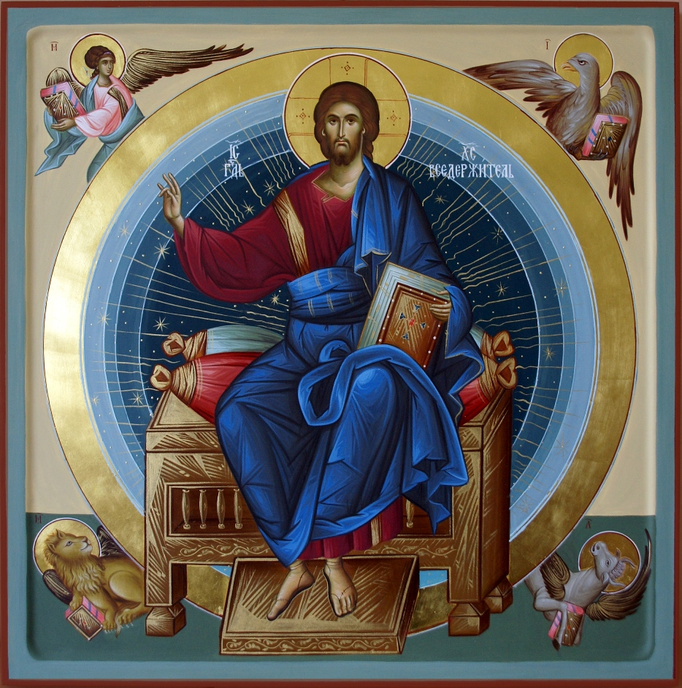
ИКОНА ИЗ РАДИОНИЦЕ МАНАСТИРА ЖИЧА

Slide 14
При Храму Светог Саве у Kраљеву организована психолошка подршка породицама зависника
Са благословом Његовог Преосвештенства Епископа жичког Господина Јустина, при Храму Светог Саве у Kраљеву крајем септембра почео је
бесплатан програм групне психолошке подршке породицама зависника од алкохола или дроге, који води психолог Милош Благојевић. За овај
програм се могу пријавити они којима је таква врста помоћи потребна, без обзира којој парохији припадају. Старешина Храма протојереј Радоја
Сандо каже да су наркоманија и алкохолизам све већи проблем:
– Нама као свештеницима обраћа се значајан број парохијана који у породици имају алкохоличаре или наркомане и у жељи да им помогнемо
организован је овај програм. Одвија се у нашим просторијама и за кориснике и бесплатан је. Јављају се људи који су свесни проблема, али нажалост има много оних који не признају да као породица имају проблем. Програм води стручна особа, психолог Милош Благојевић, а ми ћемо бити духовна подршка.

Slide 15
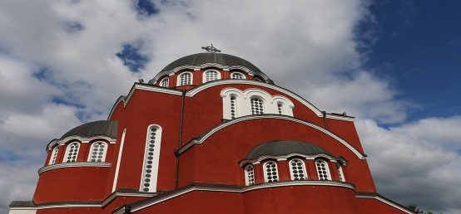
У разговору са Милошем Благојевићем сазнајемо да је овај програм првенствено за породице зависника, а не и за саме зависнике, јер су за рад
са њима потребни посебни услови. Један од крајњих циљева овог програма јесте да породица помогне зависнику да постане свестан проблема и да почне са лечењем. Ако се то и не постигне, постоји простор у коме породица може напредовати:
– Први циљ је да најпре помогнемо породици да се суочи са проблемом и да чланови породице зависника схвате односе међу собом. У тој борби са
алкохолизмом или наркоманијом чланови породице губе снагу, долази до умарања, презасићења и до мноштва негативних емоција. Знамо да често
породица несвесно, неадекватним реаговањем, потискује свог члана ка зависности. Циљ је да породице ојачају, али и да чланови породице науче
нове, здраве обрасце понашања. Не могу очекивати другачији резултат ако се увек исто понашају. За то је потребна промена уверења, све су то
болни и тешки кораци и искуство је показало да је рад у групи стимулативан.

Slide 16
Дипломирани психолог Милош Благојевић, ЦРТИЦЕ О САЗАВИСНОСТИ
Сазависна особа је она која дозвољава да поступци других људи имају одлучујући значај у њеном животу и зато покушава да контролише њихове поступке. Таква особа проналази људе које може да жали и спасава, улази са њима у болесне и деструктивне односе постајући на тај начин жртва тих односа. Она не живи својим животом, већ опслужује зависност ближњег, помажући му да се зависност још више развија.
Јасно је да је зависност болест читаве породице. Породицу бисмо могли да упоредимо са системом који оптимално функционише само онда када су сви чланови релативно здрави. У породици у којој постоји зависник (од дроге, алкохола, патолошког коцкања итд.) читав систем је поремећен. Овом приликом ћемо пажњу усмерити не на зависника за кога се зна да је болестан, већ на чланове породице који такође пате од једне подмуклије болести које најчешће нису ни свесни, а која се често теже и лечи – сазависности.
Сазависници често виде себе као ,,спасиоце“ јер свог ближњег спасавају од полиције, плаћају његове дугове, упорно га шаљу на лечење против његове воље. Они уместо њега решавају гомилу проблема тако да зависник губи осећај за реалност и не осећа на себи последице своје злоупотребе, већ му се чини да проблема и нема. Дешава се чак и да иду толико далеко да када зависник одлучи да мора да се лечи и обрати се за помоћ
стручном лицу ближњи упуте овакав коментар: ,,Јеси ли нормалан?! Бићеш обележен заувек и нико неће хтети да те прими на посао.“ Оваквим и сличним коментарима који су, верујте, прилично чести, ови људи себе сврставају у саучеснике који испољавају нешто што само личи на бригу и љубав али је далеко и од једног и од другог. Таквим понашањем код зависника се гуши савест, одговорност, искреност и здрава комуникација управо због особености породице где је зависност ,,сазревала.“

Slide 17
Линкови:
ЗЕМЉА ЖИВИХ
https://zemljazivih.info/
https://www.youtube.com/user/zemljazivih
НАРКОМАНИЈА-ПОШАСТ САВРЕМЕНОГ ДОБА
Разговор са протонамесником Александром Јефтићем
Храм Светог Саве, Краљево
https://youtu.be/9cY84JBFTIM
АГАПЕ - НАРКОМАНИЈА,
Владета Јеротић, Патријарх Порфирије
https://youtu.be/CDFVFCLpp9U

Slide 18

„Православни мисионарˮ
Званично мисионарско гласилo Српске Православне Цркве за младe misionar.spc.rs

Slide 19
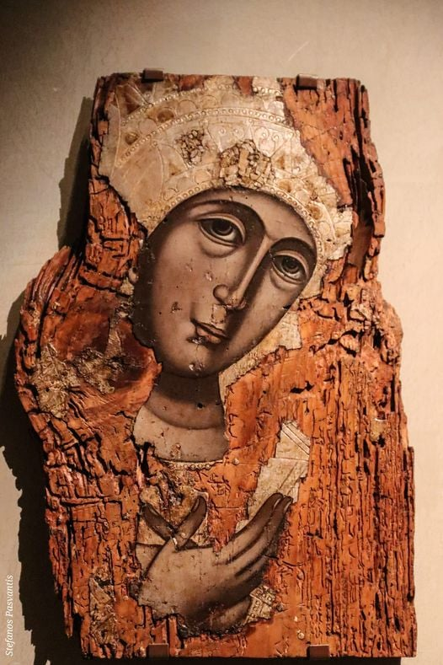
KРAJ

